Slide 1
UML: диаграммы последовательности (sequence diagram)
МКД 03.01 «Технология разработки программного обеспечения»

Slide 2
Виды диаграмм UML
Что делает система?
  Диаграмма использования / Use case diagram
Из чего состоит система?
  Диаграмма классов / Class diagram
  Диаграмма компонентов / Component diagram
  Диаграмма размещения / Deployment diagram
  Диаграмма объектов / Object diagram
  Диаграмма внутренней структуры / Composite structure diagram
Как работает система?
  Диаграмма деятельности / Activity diagram
  Диаграмма коммуникации / Communication diagram
  Диаграмма последовательности / Sequence diagram
  Диаграмма автомата / State machine diagram
  Обзорная диаграмма взаимодействия / Interaction overview diagram
  Диаграмма синхронизации / Timing diagram
Как управлять сложностью модели ?
  Диаграмма пакетов / Package diagram

Slide 3
Виды диаграмм UML
Что делает система?
  Диаграмма использования / Use case diagram
Из чего состоит система?
  Диаграмма классов / Class diagram
  Диаграмма компонентов / Component diagram
  Диаграмма размещения / Deployment diagram
  Диаграмма объектов / Object diagram
  Диаграмма внутренней структуры / Composite structure diagram
Как работает система?
  Диаграмма деятельности / Activity diagram
  Диаграмма коммуникации / Communication diagram
  Диаграмма последовательности / Sequence diagram
  Диаграмма автомата / State machine diagram
  Обзорная диаграмма взаимодействия / Interaction overview diagram
  Диаграмма синхронизации / Timing diagram
Как управлять сложностью модели ?
  Диаграмма пакетов / Package diagram

Slide 4
Определения
Диаграмма взаимодействий (Interaction diagram) описывает взаимодействия, состоящие из множества объектов и отношений между ними, включая сообщения, которыми они обмениваются.
Включают в себя диаграммы последовательностей (Sequence diagram) и диаграммы кооперации (Collaboration diagram)

Slide 5
Определения
Диаграммой последовательностей (Sequence diagram) называется диаграмма взаимодействий, акцентирующая внимание на временной упорядоченности сообщений. Графически такая диаграмма представляет собой таблицу, объекты в которой располагаются вдоль оси X, а сообщения в порядке возрастания времени - вдоль оси Y.
Диаграммой кооперации (Collaboration diagram) называется диаграмма взаимодействий, основное внимание в которой уделяется структурной организации объектов, принимающих и отправляющих сообщения. Графически такая диаграмма представляет собой граф из вершин и ребер.

Slide 6
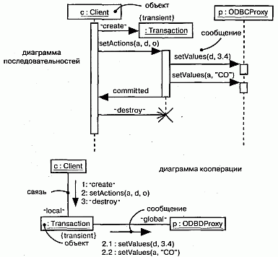
Диаграмма последовательностей

Slide 7
Диаграмма кооперации

Slide 8
Определения
Диаграммы взаимодействий содержат:
  объекты;
  связи;
  сообщения;
  +
  примечания;
  ограничения.

Slide 9
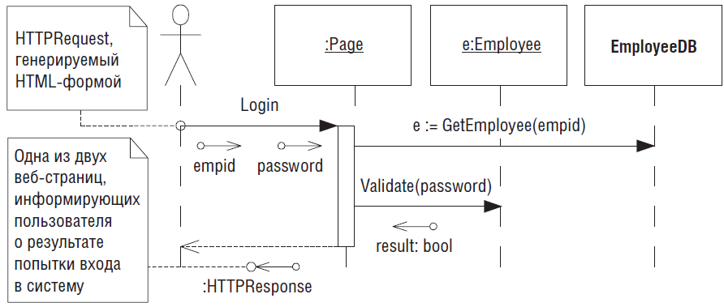
Диаграмма последовательности
Анонимный
объект
Объект
Класс
Маркер данных
Активация
Сообщение
Линия жизни

Slide 10
Диаграмма последовательности
Возвращается
ссылка на объект
Класс
Статический
метод
Передача
управления

Slide 11
Код статического метода
public class EmployeeDB
{
public static Employee GetEmployee(string empid)
{
...
}
...
}

Slide 12
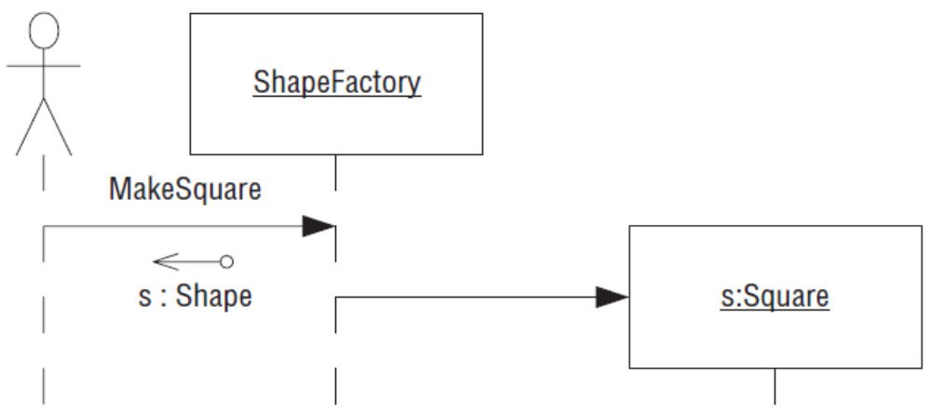
Создание объекта
Создание объекта
public class ShapeFactory
{
public Shape MakeSquare()
{
return new Square();
}
}

Slide 13
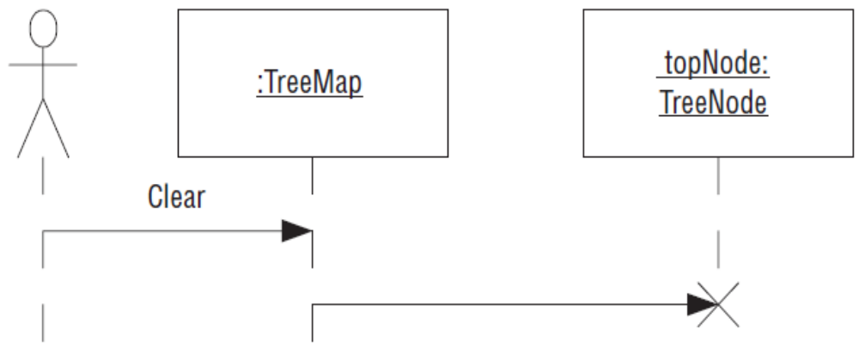
Уничтожение объекта
Уничтожение объекта
public class TreeMap
{
private TreeNode topNode;
public void Clear()
{
topNode = null;
} }

Slide 14
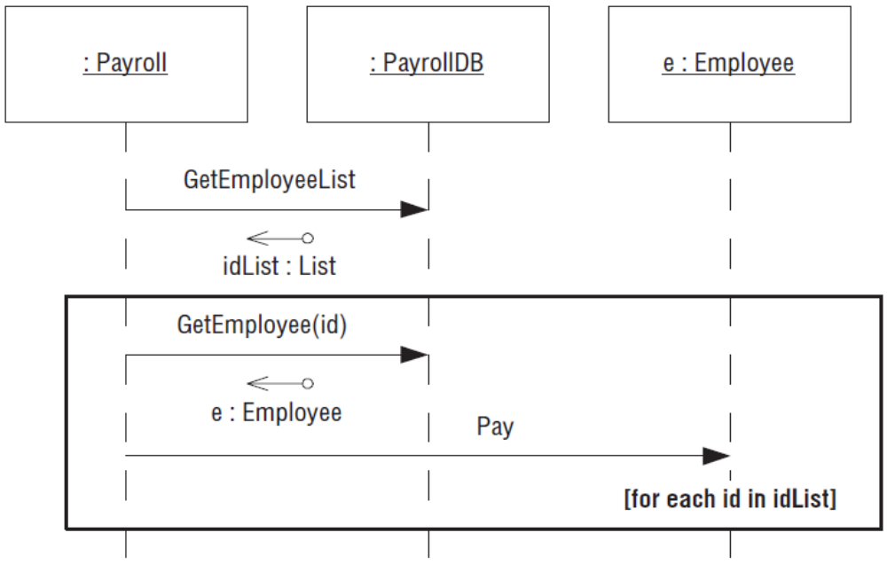
Простые циклы
Цикл
Условие цикла

Slide 15
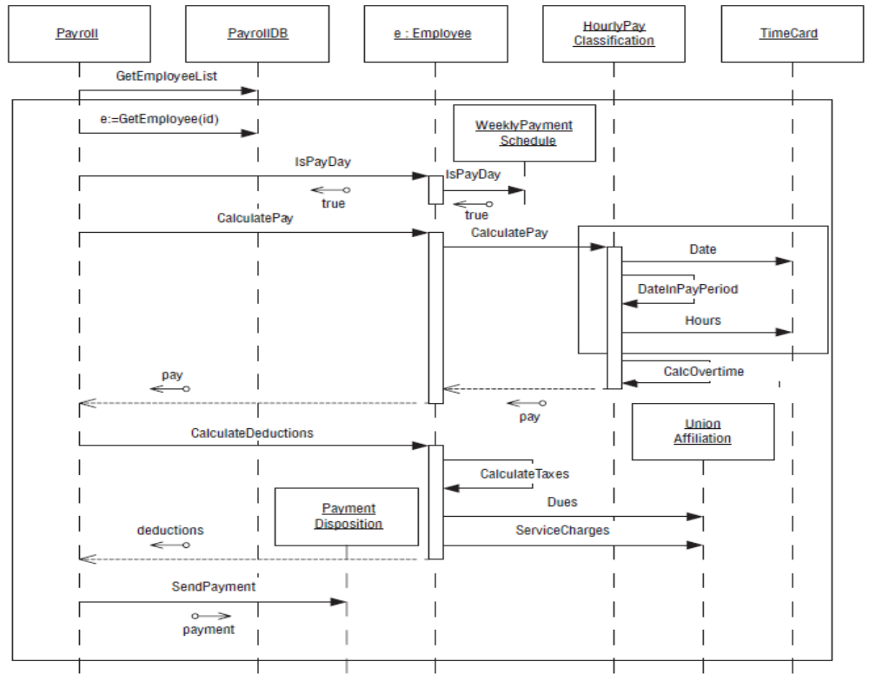

Slide 16

  Сплошная линия с треугольной стрелкой - вызов процедуры или другого вложенного потока управления. М.б. использована совместно с параллельно активными объектами, когда один из них передает сигнал и ожидает, пока не закончится некоторая вложенная последовательность действий. Обычно все такие сообщения являются синхронными, т. е. инициируемыми по завершении некоторой деятельности или при выполнении некоторого условия.
  Сплошная линия с V-образной стрелкой - простой поток управления. Каждая такая стрелка изображает один этап в последовательности потока управления. Обычно все такие сообщения являются асинхронными.

Slide 17
Отношения
  Сплошная линия с полустрелкой - обозначение асинхронного потока управления. Соответствующие сообщения формируются в произвольные, заранее не известные моменты времени, как правило, активными объектами. Обычно сообщения этого типа являются начальными в последовательности потока управления и чаще всего инициируются актерами.
  Пунктирная линия с V-образной стрелкой - возврат из вызова процедуры. Стрелки этого типа зачастую отсутствуют на диаграммах кооперации, поскольку неявно предполагается их существование после окончания процесса активизации некоторой деятельности.

Slide 18
Правила создания диаграмм последовательности
  Не рисуйте диаграммы последовательности, содержащие слишком много объектов и сообщений.
  Лучше рисовать несколько небольших диаграмм, передающих суть того, что вы пытаетесь сделать.
  Любая диаграмма последовательности должна умещаться на одной странице, причем должно еще оставаться достаточно места для пояснительного текста.

Slide 19
Правила создания диаграмм последовательности
  В мире UML-диаграмм сходство гораздо важнее различий.
  Применяйте диаграммы для выражения общих тем и приемов. Не надо с их помощью документировать мельчайшие детали.
  Код часто экономнее и информативнее.

Slide 20
Класс Payroll (платежная ведомость)
public class Payroll
{
private PayrollDB itsPayrollDB;
private PaymentDisposition itsDisposition;
public void DoPayroll()
{
ArrayList employeeList = itsPayrollDB.GetEmployeeList();
foreach (Employee e in employeeList)
{
if (e.IsPayDay())
{
double pay = e.CalculatePay();
double deductions = e.CalculateDeductions();
itsDisposition.SendPayment(pay - deductions);
}
} } }

Slide 21
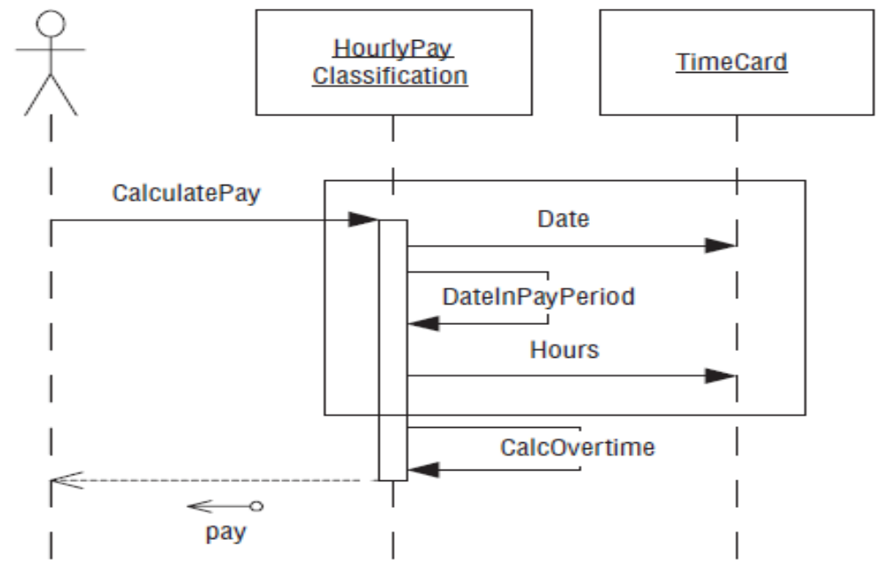
Низкоуровневое представление

Slide 22
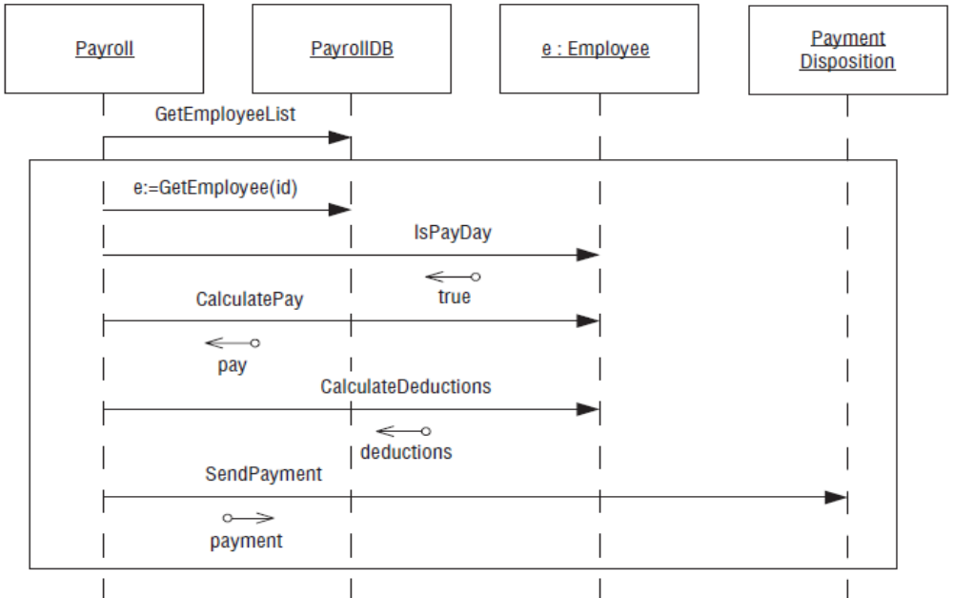
Высокоуровневое представление

Slide 23
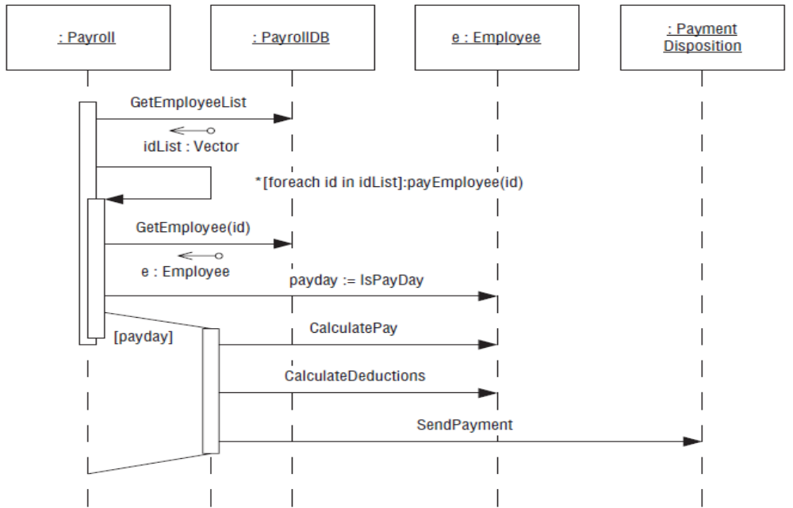
Циклы и условия

Slide 24
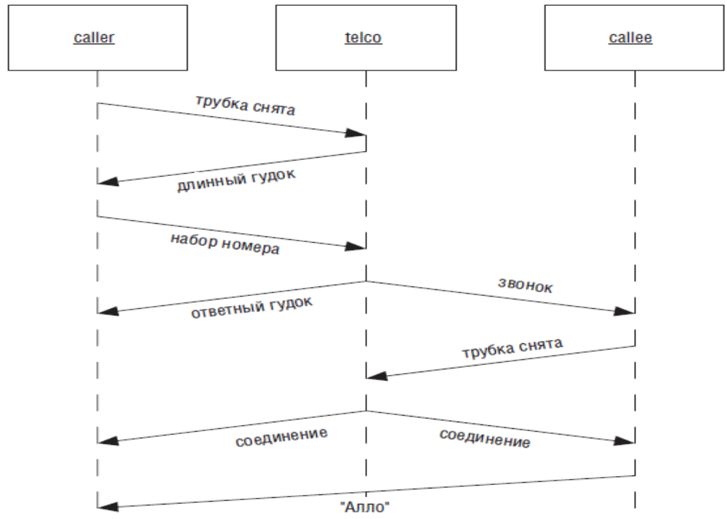
Сообщения, занимающие время

Slide 25
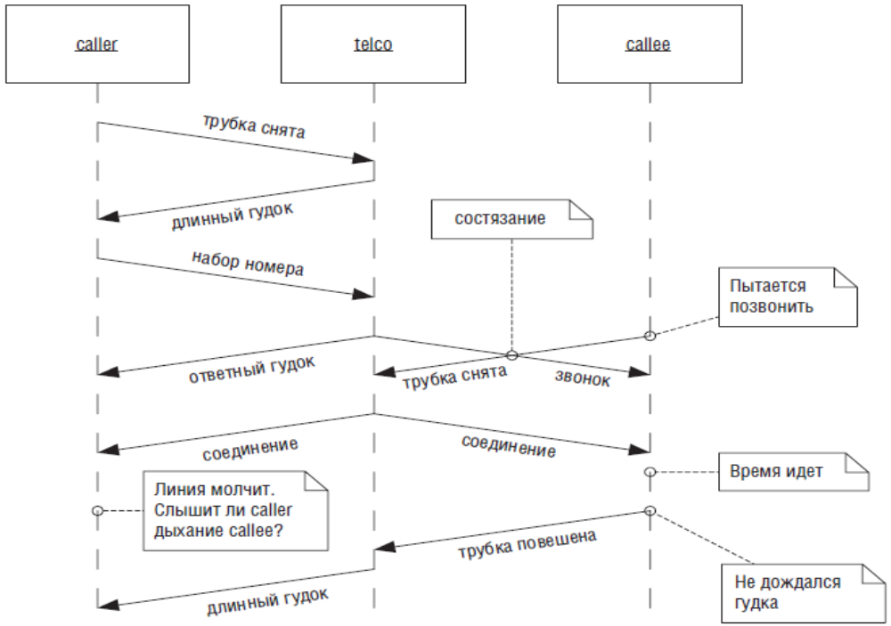

Slide 26
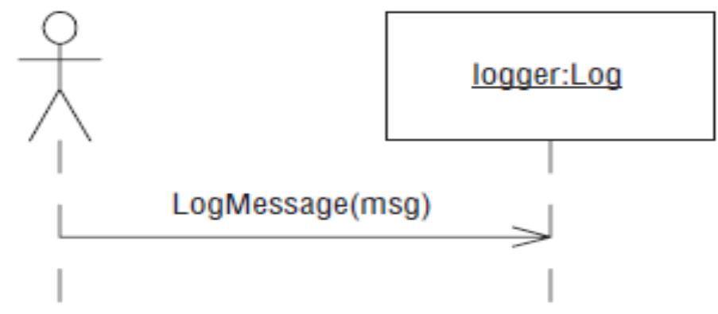
Асинхронное сообщение

Slide 27
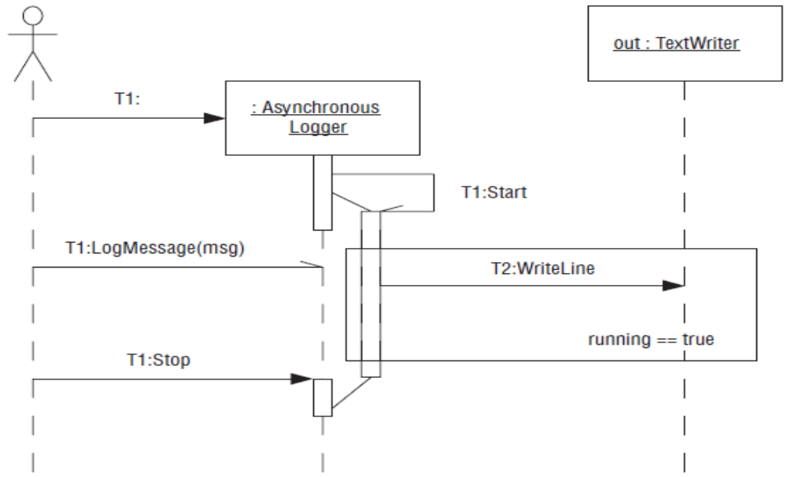
Несколько потоков

Slide 28
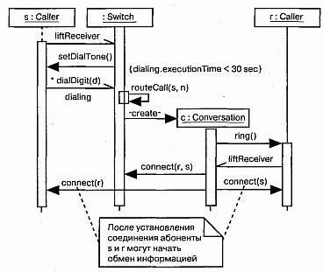
Телефонный разговор
Notes:
показана диаграмма последовательностей, где описан поток управления, относящийся к инициации простого двустороннего телефонного разговора. На данном уровне абстракции есть четыре объекта: два абонента (Callers) - они названы s и r, безымянный телефонный коммутатор (Switch) и объект с, являющийся материализацией разговора (Conversation) между абонентами. Последовательность начинается с отправки одним абонентом (s) сигнала (см. главу 20) liftReceiver (поднятьТрубку) коммутатору. Коммутатор, в свою очередь, посылает абоненту сообщение setDialTone (задатьТоновыйНаборНо-мера), после чего абонент несколько раз посылает сообщение dialDigit (на-братьЦифру). Обратите внимание, что это сообщение имеет отметку времени (см. главу 23) dialing, которая используется во временном ограничении (время выполнения executionTime - меньше 30 секунд). На диаграмме не показано, что случится при нарушении ограничения (см. главу 6), - для этой цели можно было бы включить отдельную ветвь или нарисовать другую диаграмму. Далее коммутатор посылает сам себе сообщение routeCall (маршрутизировать вызов), а затем создает объект (с) класса Conversation (разговор), которому делегирует остальную часть работы. Хотя это и не показано во взаимодействии, у с есть дополнительная обязанность (см. главу 4), связанная с механизмом начисления платы за разговор (это должно быть выражено на другой диаграмме взаимодействий). Объект Conversation звонит второму абоненту (r), который асинхронно посылает сообщение liftReceiver (поднятие трубки). После этого объект Conversation говорит коммутатору, что надо установить соединение (connect), а коммутатор сообщает обоим абонентам, что они соединены (connect), после чего абоненты наконец могут начать обмен информацией - это и показано в присоединенном примечании (см. главу 6).

Slide 29
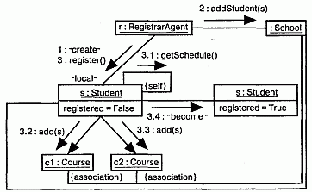
Регистрация нового студента
Notes:
показана диаграмма кооперации, которая описывает поток управления, связанный с регистрацией нового студента, причем внимание акцентируется на структурных отношениях между объектами. На диаграмме представлено пять объектов: RegistrarAgent, r (Регистратура), Student, s (Студент), два объекта Course, cl и с2 (Курс) и безымянный объект School (Вуз). Поток управления пронумерован явно. Действие начинается с того, что RegistrarAgent создает объект Student и добавляет его к School (сообщение addStudent), а затем дает ему указание зарегистрироваться. После этого объект Student посылает себе сообщение getschedule, предположительно получив сначала Course, на который он хочет записаться. Затем объект Student добавляет себя к каждому объекту Course. В конце опять показан объект s с об новленным значением атрибута registered.
Обратите внимание, что на диаграмме показаны связи между объектом School и двумя объектами Course, а также между объектами School и Student, хотя вдоль этих путей не передаются никакие сообщения. Связи просто поясняют, как Student может "видеть" два Course, на которые он записывается. Объекты s cl и с2 связаны с School ассоциацией; следовательно, s может найти cl и с2 во время обращения к операции getSchedule (которая может вернуть набор объек тов Course) косвенно, через объект School.

Slide 30
Пример построения диаграммы последовательности
Процесс телефонного разговора с использованием обычной телефонной сети.
Объекты:
  два абонента а и b,
  два телефонных аппарата с и d,
  коммутатор
  сам разговор как объект моделирования.
Коммутатор и разговор являются анонимными объектами.

Slide 31
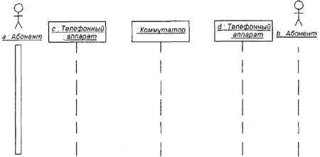
Объекты
Notes:
абонентов мы будем рассматривать как актеров, причем первый из них - а - играет активную роль, а второй - b - пассивную роль. Поэтому первый получает фокус управления сразу после своего появления в системе, а второй имеет только линию жизни. Коммутатор также имеет постоянную активность, что изображается его фокусом управления. Разговор как объект появляется только после установки соединения и уничтожается с его прекращением. Поэтому он будет изображен позже на этой же диаграмме последовательности.

Slide 32
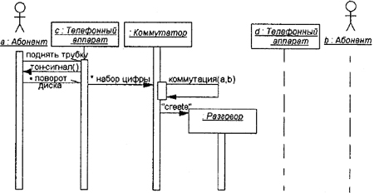
Дополненная диаграмма
Notes:
Процесс взаимодействия в этой системе начинается с поднятия трубки телефонного аппарата первым абонентом. Тем самым он посылает сообщение телефонному аппарату с, которое переводит этот аппарат в активное состояние и вызывает действие - подачу тонового сигнала в телефонную трубку для первого абонента. Следующее действие также инициируется первым абонентом - набор цифр телефонного номера. Это представлено в форме итеративного сообщения со знаком "*" слева от его имени.
Заметим, что поднятие телефонной трубки и набор цифр номера являются физическими действиями и поэтому изображаются в форме простых асинхронных сообщений. После набора цифр'номера телефона аппарат с рекурсивно вызывает процедуру посылки коммутационных импульсов на коммутатор. Последний инициирует создание нового объекта в моделируемой системе - телефонного разговора. Дополненный фрагмент диаграммы последовательности изображен на рис. 8.9.

Slide 33
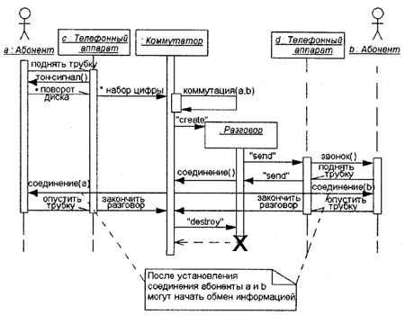
Окончательный вариант
Notes:
После создания анонимный объект "разговор" сразу получает фокус активности и посылает сообщение телефонному аппарату d на выполнение действия - звонка вызова. При этом второй абонент снимает трубку (асинхронное сообщение), тем самым устанавливается прямое соединение между абонентами а и Ь. После того как абоненты опустят трубки, разговор заканчивается. Тем самым объект "разговор" уничтожается. Окончательный вариант диаграммы последовательности может содержать некоторые временные ограничения и комментарии (рис. 8.10). Назначение отдельных сообщений соответствуют рассмотренным действиям.

Slide 34
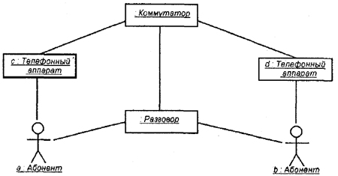
Диаграмма кооперации: начальный вариант

Slide 35
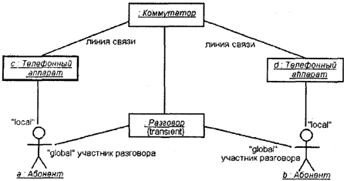
Первый вариант дополненный
Notes:
В последующем необходимо специфицировать все связи на этой диаграмме, указав на их концах необходимую информацию в форме ролей связей. Дополненный таким образом вариант диаграммы кооперации изображен ниже (рис. 9.12). Заметим, что для объекта "Разговор" указано помеченное значение {transient}, которое означает, что этот объект создается в процессе выполнения объемлющего процесса и уничтожается до его завершения. Напомним, что помеченные значения (tagged values) являются стандартными элементами языка UML.

Slide 36
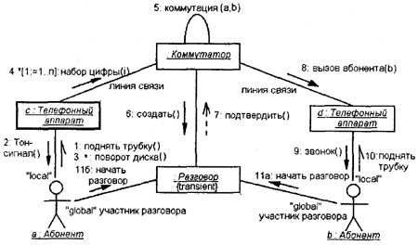
Окончательный вариант
Notes:
Наконец, на диаграмму кооперации необходимо нанести все сообщения, указав их порядок и семантические особенности. Окончательный фрагмент диаграммы кооперации изображен на рис. 9.13 и содержит, строго говоря, модель кооперации только для начала разговора. Эта диаграмма может быть дополнена сообщениями, необходимыми для окончания разговора, что читателям предлагается выполнить самостоятельно в качестве упражнения.

Slide 37
Спасибо за внимание!
UML: диаграммы последовательности
(sequence diagram)

